Slide 1
Тема 2. Теоретичні засади перекладу.
Школи перекладу, підходи до процесу перекладу. Історичний аспект. загальна, часткова та спеціальна Теорії перекладу. Українська перекладацька школа.
Адекватність і точність перекладу як базові поняття.
Дослівний та буквальний переклад, сфери застосування.
"Протиріччя" перекладу.
https://drive.google.com/file/d/1OsXU4okA5d9pxx8dupmswhC-Af_2ajU0/view?usp=sharing

Slide 2
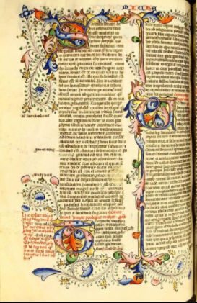
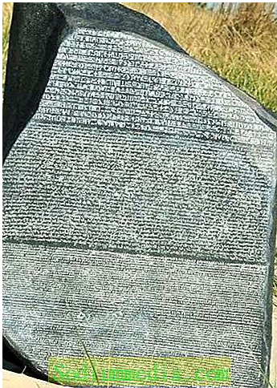
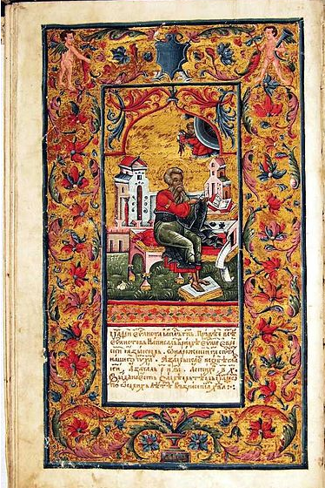
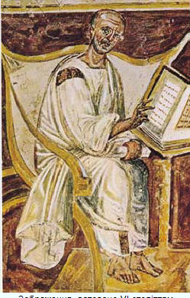
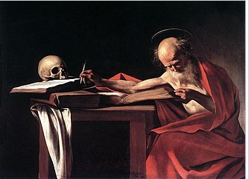
1571
1521 р
382–420 рр. н. е.
354–430 рр н. е
196 до н. е.

Slide 3
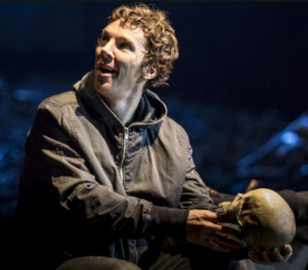
To be, or not to be: that is the question: Whether 'tis nobler in the mind to suffer The slings and arrows of outrageous fortune, Or to take arms against a sea of troubles, And by opposing end them? To die: to sleep;
Чи бути, чи не бути, от питання! Що благородніше в душі: терпіти Пращі і стріли злющої фортуни, Чи збунтуватися против моря туч І бунтуванням їм кінець зробити?
Чи бути, чи не бути? Ось в чім річ. Що почесніш для духу - чи терпіти Скалки та стріли навісної долі, А чи, повставши проти моря лих, Збороти їх? Умерти - лиш заснути, І все;
П. Куліш
Л. Гребінка
Жити чи не жити – Ось що стало руба. Що шляхетніш, Чи приймати і каміння, й стріли Од лихої, навісної долі, Чи повстати на те море туги Й тим повстанням все скінчити разом?
Чи жити, чи не жити – ось питання, Що для душі шляхетніше: терпіти Всі стріли і каміння злої долі Чи враз повстати проти моря мук, Їм край поклавши? Вмерти – це заснути.
І от питання - бути чи не бути. У чому більше гідності: скоритись Ударам долі і лягти під стріли, Чи опором зустріти чорні хвилі Нещасть - і тим спинити їх?
М. Старицький
О. Бургардт
Ю.Андрухович
https://translate-ua.livejournal.com/10577.html

Slide 4
класична
фольклорна
М. Старицький
І. Франко
Гр. Кочур
М. Москаленко
усна творчість
традиції бароко,
П. Куліш, І. Костецький, Василь Барка, М. Лукаш
literal (word-for-word) or free (sense-for-sense)
схильність до експериментів,
використання фольклорного й діалектного матеріалу для відтворення стильових особливостей першотвору
тяжіння до вироблених літературних норм,
орієнтація на новітню європейську й національну традицію,
обережне ставлення до експерименту в галузі форми й лексики,
прагнення відтворювати стильові риси оригіналу переважно засобами нормативної мови.

Slide 5
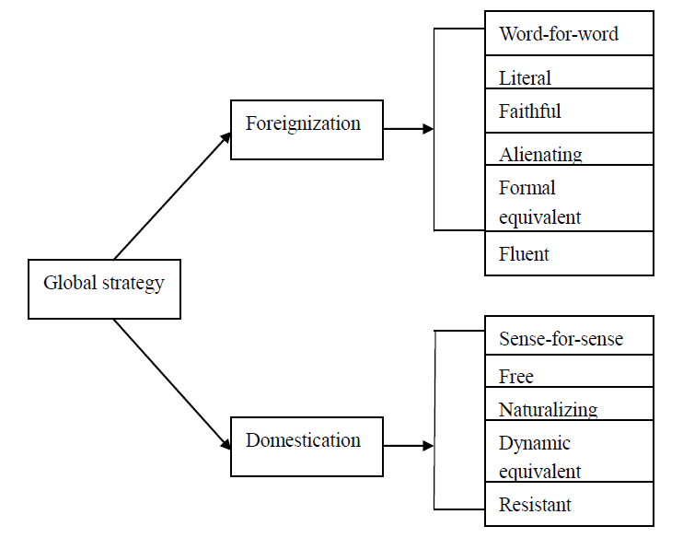

Slide 6
Скопос-теорія (нім. Skopostheorie) базується на головному принципі цілеспрямованої дії, що визначає стратегію перекладу.
Мета перекладацької діяльності, викладена у запиті на переклад, положення та правила спрямовують перекладача на досягнення цільового тексту, який відповідає очікуванням.
Skopos (Greek: σκοπός) is a Greek word defined as "purpose".
It is a technical term, coined by Hans Vermeer, that represents the aim of a translation.
https://uk.wikipedia.org/wiki/%D0%A1%D0%BA%D0%BE%D0%BF%D0%BE%D1%81-%D1%82%D0%B5%D0%BE%D1%80%D1%96%D1%8F

Slide 7
In the Skopos theory, the top-ranking rule is the “Skopos rule”, which means a translational action is determined by its Skopos, that is, “the end justifies the means”.
Vermeer explained the Skopos rule as follows:
Translate/interpret/speak/write in a way that enables your text/translation to function in the situation in which it is used and with the people who want to use it and precisely in the way they want it to function (Vermeer, 1989, P. 20).
And then Christiane Nord further developed this theory.
In Translating as a Purposeful Activity, Nord (1997) defined the Skopos theory of translation as follows:
Skopos is a Greek word for “purpose”. According to Skopostheorie (the theory that applies the notion of Skopos to translation), the prime principle determining any translation process is the purpose (Skopos) of the overall translational action (Nord, 1997, P. 27).
According to Skopos theory, most translations involve more than one purpose that may be closely connected in a hierarchical order. For a translational action, owing to various agents and factors involved, there must be more than one purpose to achieve. They are divided into three major groups by Nord:
“the general purpose aimed at by the translator (perhaps to earn a living);
the communicative purpose aimed at by the target text in the target situation (perhaps to instruct the readers)
the purpose aimed at by a particular translation strategy or procedure (perhaps to enrich the target language)” (Nord, 2001,P. 27).

Slide 8
точність перекладу
ТО
ТП
функціональна, а не формальна відповідність оригіналу
The party went out. The bar was now practically empty.
I felt in my pocket for change.
Вечірка закінчилася. Кав’ярня майже спорожніла. Я поплескав по кишені, шукаючи дрібні гроші.
Компанія пішла геть. Бар нанівець спорожнів. Я поліз в кишеню за дріб’язком.
Туса закінчилася. Бар майже спорожнів. Я поплескав свою кишеню у пошуках дрібних грошей.

Slide 9
Формальна та динамічна еквівалентність – це дві різних техніки перекладу, які використовуються для досягнення різних рівнів відповідності між оригінальним текстом та перекладом.
Обидві техніки використовуються при біблійному перекладі. Зазвичай ці терміни пов’язують з перекладом «сенс-у-сенс» (переклад значень та цілих фраз) та перекладом «слово-в-слово» (буквальний переклад значень окремих слів).
Nida (2001:82) points out that ―For truly successful translation, biculturalism is even more important than bilingualism, since words only have meanings in terms of the cultures in which they function.
Cultural gaps between the source language and the target language have always turned to be a hard nut for translators to crack. Christiane Nord (2001:34) holds that ―translating means comparing cultures. // «Особи» – приклад.
Eugene Albert Nida

Slide 10
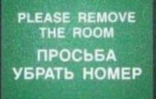
Адекватність
Точність - ?
передача стилістичних і експресивних
відтінків оригіналу.
відповідність
очікуванням учасників комунікації
умовам комунікації
Еквівалентність відносна схожість ТО і ТП
Потенційна е. – максимальна єдність двох текстів, написаних різними мовами.
Перекладацька е. – реальна змістова відповідність текстів оригіналу і перекладу, яка досягається перекладачем у процесі перекладу.

Slide 11
Дослівний п. - відтворення конструкції оригіналу без будь-яких змін і без суттєвої зміни порядку слів у реченні.
Перший, чорновий варіант перекладу, щоб зрозуміти, усвідомити зміст оригіналу.
Застосування: початковий етап розшифровки складних місць оригіналу.
УВАГА! якщо в тексті є синтаксичні конструкції, яких немає в українській мові, то дослівний переклад тільки ускладнить розуміння значення оригіналу.
The proprietor behind the bar, a slim Italian-looking fellow with sideburns, whom I had taken to be Luigi, came to intervene in a voice that was pure cockney London.
Власник за баром, стрункий італійського вигляду хлопець з бакенбардами, якого я прийняв за Луїджі, втрутитися голосом, який був чистим кокні Лондона.

Slide 12
Буквальний п. відтворення комунікативно нерелевантних елементів оригіналу, порушення норм мови перекладу або дійсного змісту (смислу) оригіналу.
The door from the street was pushed open and Authority,
dressed in blue, stood on the threshold and uttered the
regulation words majestically.
‘What’s going on here?’
Двері з вулиці відчинили і авторитет, одягнений у синє, стояв на порозі і вимовляв регулювання слів велично.
'Що тут відбувається?'

Slide 13
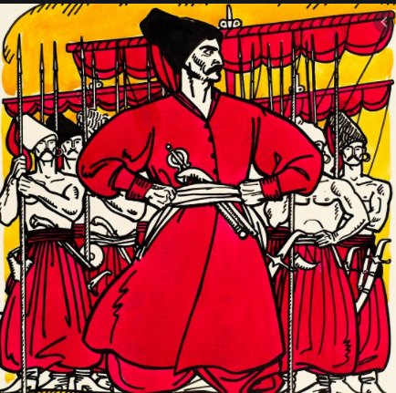
власне переклад,
вільний переклад,
переспів,
адаптація,
переробка
Robin the Bobbin, the big-bellied Ben, He ate more meat than fourscore men; He ate a cow, he ate a calf, He ate a butcher and a half, He ate a church, he ate a steeple, He ate the priest and all the people! A cow and a calf, An ox and a half, A church and a steeple, And all the good people, And yet he complained That his stomach wasn't full.
* * * Робін-Бобін, Черевань З’їв усе, на що не глянь. З’їв корову, з’їв теля, М’ясника і коваля, З’їв і церкву, і дзвіницю, Всіх людей і ще дрібницю: Корову, теля, бичечка, кроля. Церкву, дзвіницю, царя і царицю. Врешті сів і зажурився, Що голодним залишився.

Slide 14
The Art of Translation by Theodore Savory
1
· переклад має передавати слова першотвору;
· переклад має передавати думки першотвору.
2
· переклад має читатися як оригінал;
· переклад має читатися як переклад.
3
· переклад має відтворювати стиль оригіналу;
· переклад має відтворювати стиль перекладача.
4
переклад має читатися як твір, сучасний оригіналові;
· переклад має читатися як твір, сучасний перекладачеві.
5
· переклад може мати додатки й пропуски;
· переклад не повинен мати додатків і пропусків.
· поезію слід перекладати прозою;
· поезію слід перекладати у віршованій формі.
6

Slide 15
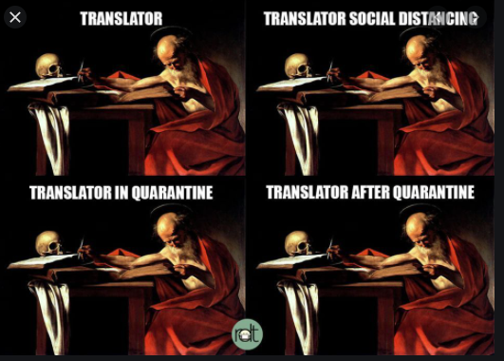

Slide 16
The most popular English versions are The Story of the Stone translated by the Britain scholar David Hawkes and A Dream of Red Mansions translated by Chinese famous translator Yang Xianyi and his wife Gladys Yang.
In this chapter, Bao-yu visits a fairyland with the guide of Qin-shi and saw many pictures and the relevant poems. The first one of “Third Register of Twelve Beauties of Chinling”is about the maid of Bao-yu, Qingwen. The original text goes like this:
“霁月难逢,彩云易散。
心比天高,身为下贱。
风流灵巧招人怨。
寿夭多因诽谤生,多情公子空牵念.”
David Hawkes’s translation:
“Seldom the moon shines in a cloudless sky,
And days of brightness all too soon pass by.
A noble and aspiring mind,
In a base-born frame confined,
Your charm and wit did only hatred gained,
And in the end you were by slanders slain
Your gentle lord’s solicitucle in vain.”
Yang Xianyi’s translation:
“A clear moon is rarely met with,
Bright clouds are easily scattered;
Her heart is loftier than the sky
But her person is of low degree.
Her charm and wit give rise to jealousy,
Her early death is caused by calumny.
In vain her loving master’s grief must be.”

Slide 17
Mr. Yang basically adopted literal translation, trying to achieve the fully literal equivalence of each sentence to the original text. The first couplet of the Chinese original“霁月难逢,彩云易散” not only hides the Chinese name of Qing wen, but also indicates the miserable fate of her, for“霁”,“彩云”means “晴”,“雯”respectively and “难逢”,“易散”also implies the imperfect endings in Chinese. Yang well expressed the literal meanings of the Chinese characters and met perfectly the requirement of form of Chinese poem; however, the information of Qing wen’s name was lost. In Hawkes’s version, the name of Qing wen was translated as Sky bright. Hawkes didn’t explain the meanings of Chinese characters “霁”and“彩云”,and the name “Sky bright” also was hidden in the first couplet, so in this aspect, Hawkes’s translation is fairly a successful one. In the six sentence“寿夭多因诽谤生”,the word“寿夭”not only means “death” in Chinese, but also indicates that to live a very short life. Qing wen’ early death is a very important foreshadow of the whole story. Mr. Yang translated this as “early death”, which meets perfectly the Chinese meaning, what’s more, the two words “caused” and “calumny” formed alliteration, which successfully gains the same reading effects as“诽谤”in Chinese. Hawkes also used the two alliteration words: “slanders” and “slain”, but it is pity that he didn’t express the meaning of “early death” to his readers. By using the way of domestication, Hawkes successfully conveyed the original textual information to foreign readers with smooth and beautiful English, but the loss of Chinese culture-loaded information is inevitable. Mr. Yang mostly adopted the way of literal translation, trying his best to keep the true and idiomatic Chinese style and national tint.
A New Perspective on Literary Translation Strategies Based on Skopos Theory
Xuxiang Suo Southwest University, Chongqing, China; Capital University of Economics and Business, Beijing, China

